Slide 1
ELEKTROUREĐAJI NA VOZILU

Slide 2
Izvori električne energije
U električne uređaje vozila spadaju izvori električne energije i električni potrošači.
Na vozilima koje pokreće motor s unutrašnjim sagorijevanjem postoje:
Glavni električni izvor (alternator)
Pomoćni električni izvor (akumulator)

Slide 3
AKUMULATOR
Zadatak akumulatora je da akumulira jednosmjernu struju i da je zadrži do trenutka kada treba opslužiti pojedine potrošače.
Prema naponu akumulatore možemo podijeliti na:
-akumulatore od 6 V i
-akumulatore od 12 V.
Sastavni dijelovi akumulatora su:
-ćelija i
-sud.

Slide 4
Sud
Sud je dio u kome se nalaze svi ostali dijelovi akumulatora.
Oblik suda, odnosno veličine, zavisi od namjene, odnosno kapaciteta akumulatora

Slide 5
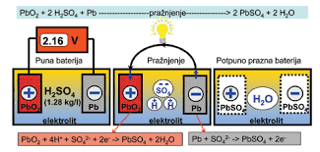
Ćelija
Ćelije su osnovni dijelovi akumulatora.
Ćelija se sastoji od određenog broja pozitivnih i negativnih ploča.
U toku eksploatacije, dolazi do postupnog pražnjenja akumulatora. Smatra se da je pražnjenje normalno, ukoliko napon po ćeliji ne spadne ispod 1,8 V.
Pražnjenje se vrši:

Slide 6
Ćelije
Posebno je značajna gustina elektrolita u akumulatoru u zimskim uslovima eksploatacije.
Polovi akumulatora su obilježeni:
pozitivni pol je, po pravilu, deblji i obilježen je sa plus(+)
negativni pol je tanji i obilježen je sa minus (-).
Pod kapacitetom akumulatora podrazumjeva se količina električne struje kojom se napaja potrošač za određeno vrijeme.

Slide 7
Sistem za paljenje motora
Imamo četiri sistema paljenja motora, a to su:
- Baterijsko paljenje
- Magnetsko paljenje
- Tranzistorsko paljenje i
- Tiristorsko paljenje
Jedni od glavnih dijelova ovih sistema su:
- Svjećice
- Razvodnik paljenja
- Provodnici

Slide 8
Baterijsko paljenje
Baterijsko paljenje se realizuje pomoću:
- baterije (akumulatora),
- indukcionog kalema (bobine),
- razvodnik paljenja,
- prekidač paljenja (platinskih dugmadi),
- kondenzatora,
- provodnika visokog i niskog napona,
- svjećice.

Slide 9
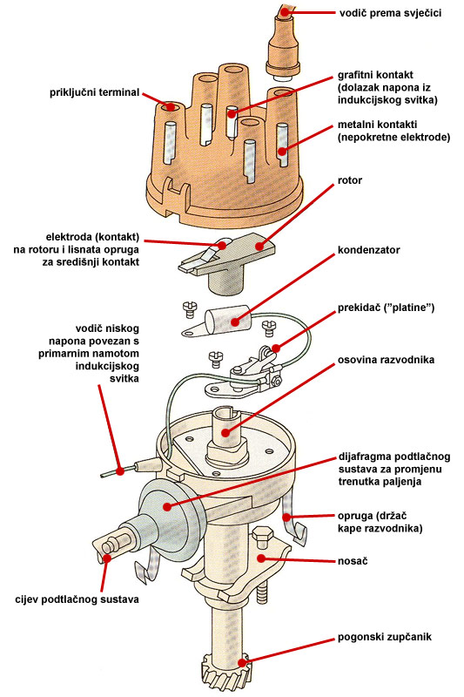
Razvodnik paljenja
Razvodnik paljenja je mehanička veza između električnih dijelova uređaja za paljenje i motora.
Prekidač prekida primarni strujni krug onog trenutka kada u motoru treba da se izazove paljenje
Zadatak razvodnika paljenja je da prema rasporedu paljenja, razvede struju visokog napona na svjećice.

Slide 10
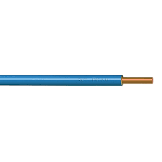
Provodnici
Provodnici za električnu instalaciju na motornim vozilima sastoje se: od većeg broja tankih bakarnih žica, izolacija im je lakirana, od njihovog poprečnog presjeka zavisi pad napona i zagrevanja provodnika.

Slide 11
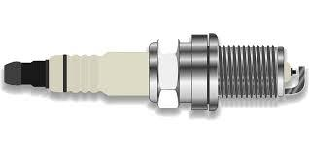
Svjećice
Ovaj uređaj treba da omogući stvaranje toplote električne varnice na svjećicama višecilindričnih motora radi paljenja radne smješe u tačno određenom trenutku

Slide 12
Tranzitorsko paljenje
Kada je bilo reči o baterijskom paljenju, rečeno je da je njegova primjena uslovljena brojem cilindara i brojem obrtaja motora.
Sa povećanjem broja cilindara srazmjerno se smanjuje vrijeme između strujnog prekidanja primarnog strujnog kola na prekidaču paljenja, što podrazumjeva da u takvim slučajevima ostaje veoma kratko vrijeme da struja teče kroz primarni namotaj.

Slide 13
Tranzitorsko paljenje
Prednosti tranzistorskog paljenja su što:
- motor startuje vrlo brzo po uključivanju elektro-pokretača,
- start je pouzdan i kod smanjenog napona akumulatora, što je veoma bitno na niskim temperaturama,
- obezbjeđuje pouzdano paljenje motora i pri maksimalnom broju obrtaja,
- motor mirnije radi, a u toku vožnje elastičnije i brže prihvati ubrzanje,
- obezbjeđuje duži vijek prekidaču paljenja i svjećicama,
- se rjeđe vrši uobičajena periodična kontrola podešenosti zazora na elektrodama svječica
- se postiže simbolična ušteda goriva.

Slide 14
Tiristorsko paljenje
Za razliku od tranzistorskog, kod tiristorskog paljenja obezbjeđuje se prethodno povećanje napona primarne struje na napon od 100-200 V.
Kod ovog uređaja primarna struja akumulira se u odgovarajućem kondenzatoru, koji se puni između dva paljenja iz posebnog izvora jednosmjerne struje -konventora. Pražnjene konventora vrši se stvaranjem sekundarne struje, odnosno pojavom varnica.
Dakle, tiristorsko paljenje je komplikovanije, ali je zato savremenije, pouzdanije i efikasnije za paljenje radne smeše, od baterijskog, odnosno tranzistorskog paljenja, kako u standardnim tako i u otežanim uslovima rada motora.

Slide 15
Magnetno paljenje
Magnetnom paljenju, kao i baterijskom, zadatak je da u određenom trenutku obezbedi pojavu varnice za paljenje radne smješe.
Razlikuje se od baterijskog samo po tome što ima permanentni magnet koji dobija pogon od motora.
Sa usavršavanjem baterija, magnetno paljenje je sve više potiskivano iz upotrebe.
Magnetno paljenje se, po pravilu, primenjuje na pokretnim agregatima, koji se koriste na terenu za napajanje raznih uređaja za ispitivanja, zatim na avionima, motociklima, motornim čamcima, kao i na vozilima kod kojih se zahtjeva posebna pouzdanost u radu.

Slide 16
Magnetno paljenje
Prednosti magnetnog paljenja nad baterijskim je u sledećem:
- kompaktnost konstrukcije,
- pouzdanost u radu,
- manja težina.

Slide 17
Dinamo-mašina (generator)
Dinamo-mašina ima zadatak da proizvede jednosmjernu struju, kako bi se obezbijedilo napajanje potrošača na vozilu.
Za vrijeme rada dinamo-mašina vrši punjenja akumulatora.
Dinamo-mašina dobija pogon od koljenastog vratila preko klinastog kaiša.
Za vrijeme okretanja rotora dolazi do presjecanja struje u rotoru.
Nedostatak dinamo-mašine je u tome što ne proizvodi struju pri manjem broju obrtaja motora. Zbog toga je akumulator dosta opterećen, radi čega mu je kratak vijek.
Ovaj nedostatak je riješen primjenom alternatora na pojedinim motorima namjenjenim za pojedina vozila.

Slide 18
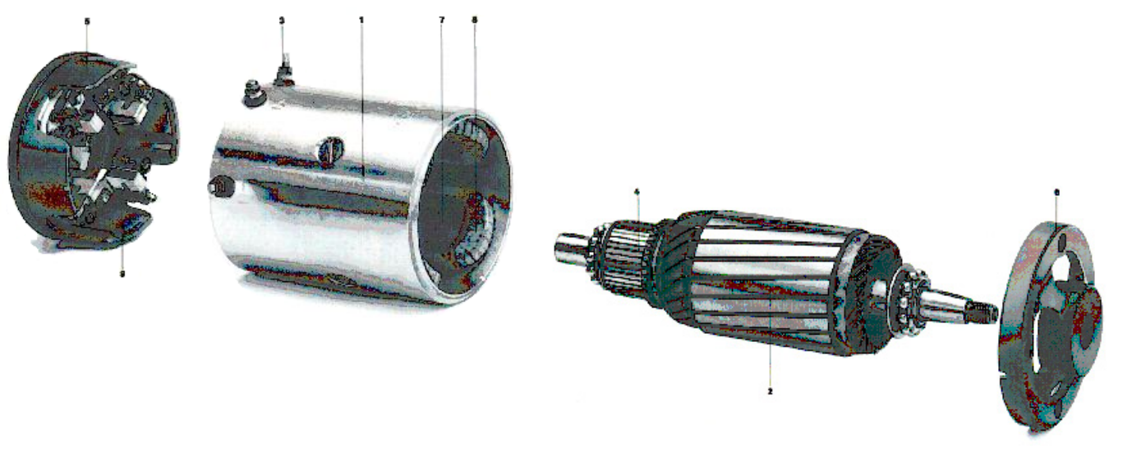
Dinamo-mašine (generator)

Slide 19
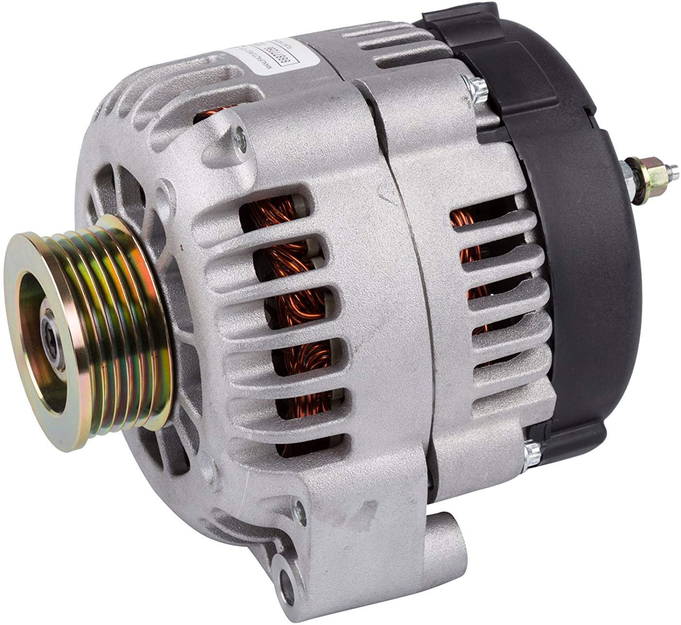
ALTERNATOR
Alternator kao proizođač električne energije na vozilu našao je primenu mnogo kasnije od dinamo-mašine.
Prednost mu je što manji, a i lakši u odnosu na dinamo-mašine iste snage.
Za vrijeme rada alternatora stvara se toplota, koja se odvodi strujanjem vazduha kroz alternator.

Slide 20
Alternator
Alternator je lakši za održavanje, s obzirom da nema kolektor.
Zahvaljujući tome što su diode po veličini male, i alternator je u celini manji u odnosu na dinamo-mašinu iste snage.
Alternatori su pouzdani u radu.

Slide 21
Elektropokretač
Elektropokretač ima zadatak da pokrene zamajac, a preko njega druge djelove motora i da na taj način obezbjedi startovanje (paljenje) motora.
Za vrijeme startovanja motora akumulator prima maksimalne udare, jer se u tom trenutku angažuje struja velike jačine.
Elektropokretač je najveći potrošač električne energije.
Snaga elektropokretača je uslovljena snagom motora.
Na automobilima male i srednje snage u primjeni su elektropokretači kod kojih se uključivanje zupčanika vrši na različite načine pomoću zavojnih navoja i elektromagnetnom spojnicom.

Slide 22
Elektropokretač
Prema načinu uključivanja, elektropokretače možemo podijeliti na:
- elektropokretače sa kombinacijom sistema uključivanja sa spiralnim navojem i sa magnetnom spojnicom,
- elektropokretač sa spiralnim navojem,
- elektropokretač sa mehaničkim uključivanjem,
- elektropokretač sa pomičnim rotorom.

Slide 23
HVALA NA PAŽNJI
Konsultacije preko maila borislazarevic@gmail.com i naše google classroom učionice

